Slide 1
Aerobt arbejde
B- for bedre idræt s. 68-76
Idræt B s. 268-280

Slide 2
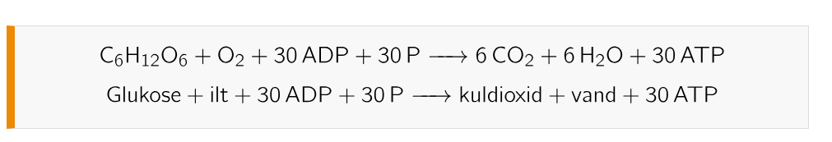
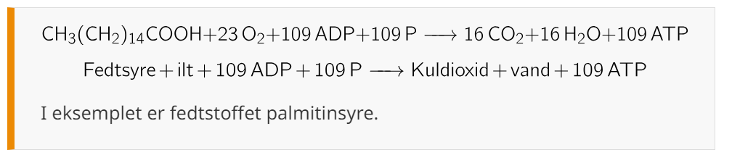
Aerobe processer
Kræver ilt
Foregår i mitokondrierne
Danner energi i form af ATP

Slide 3
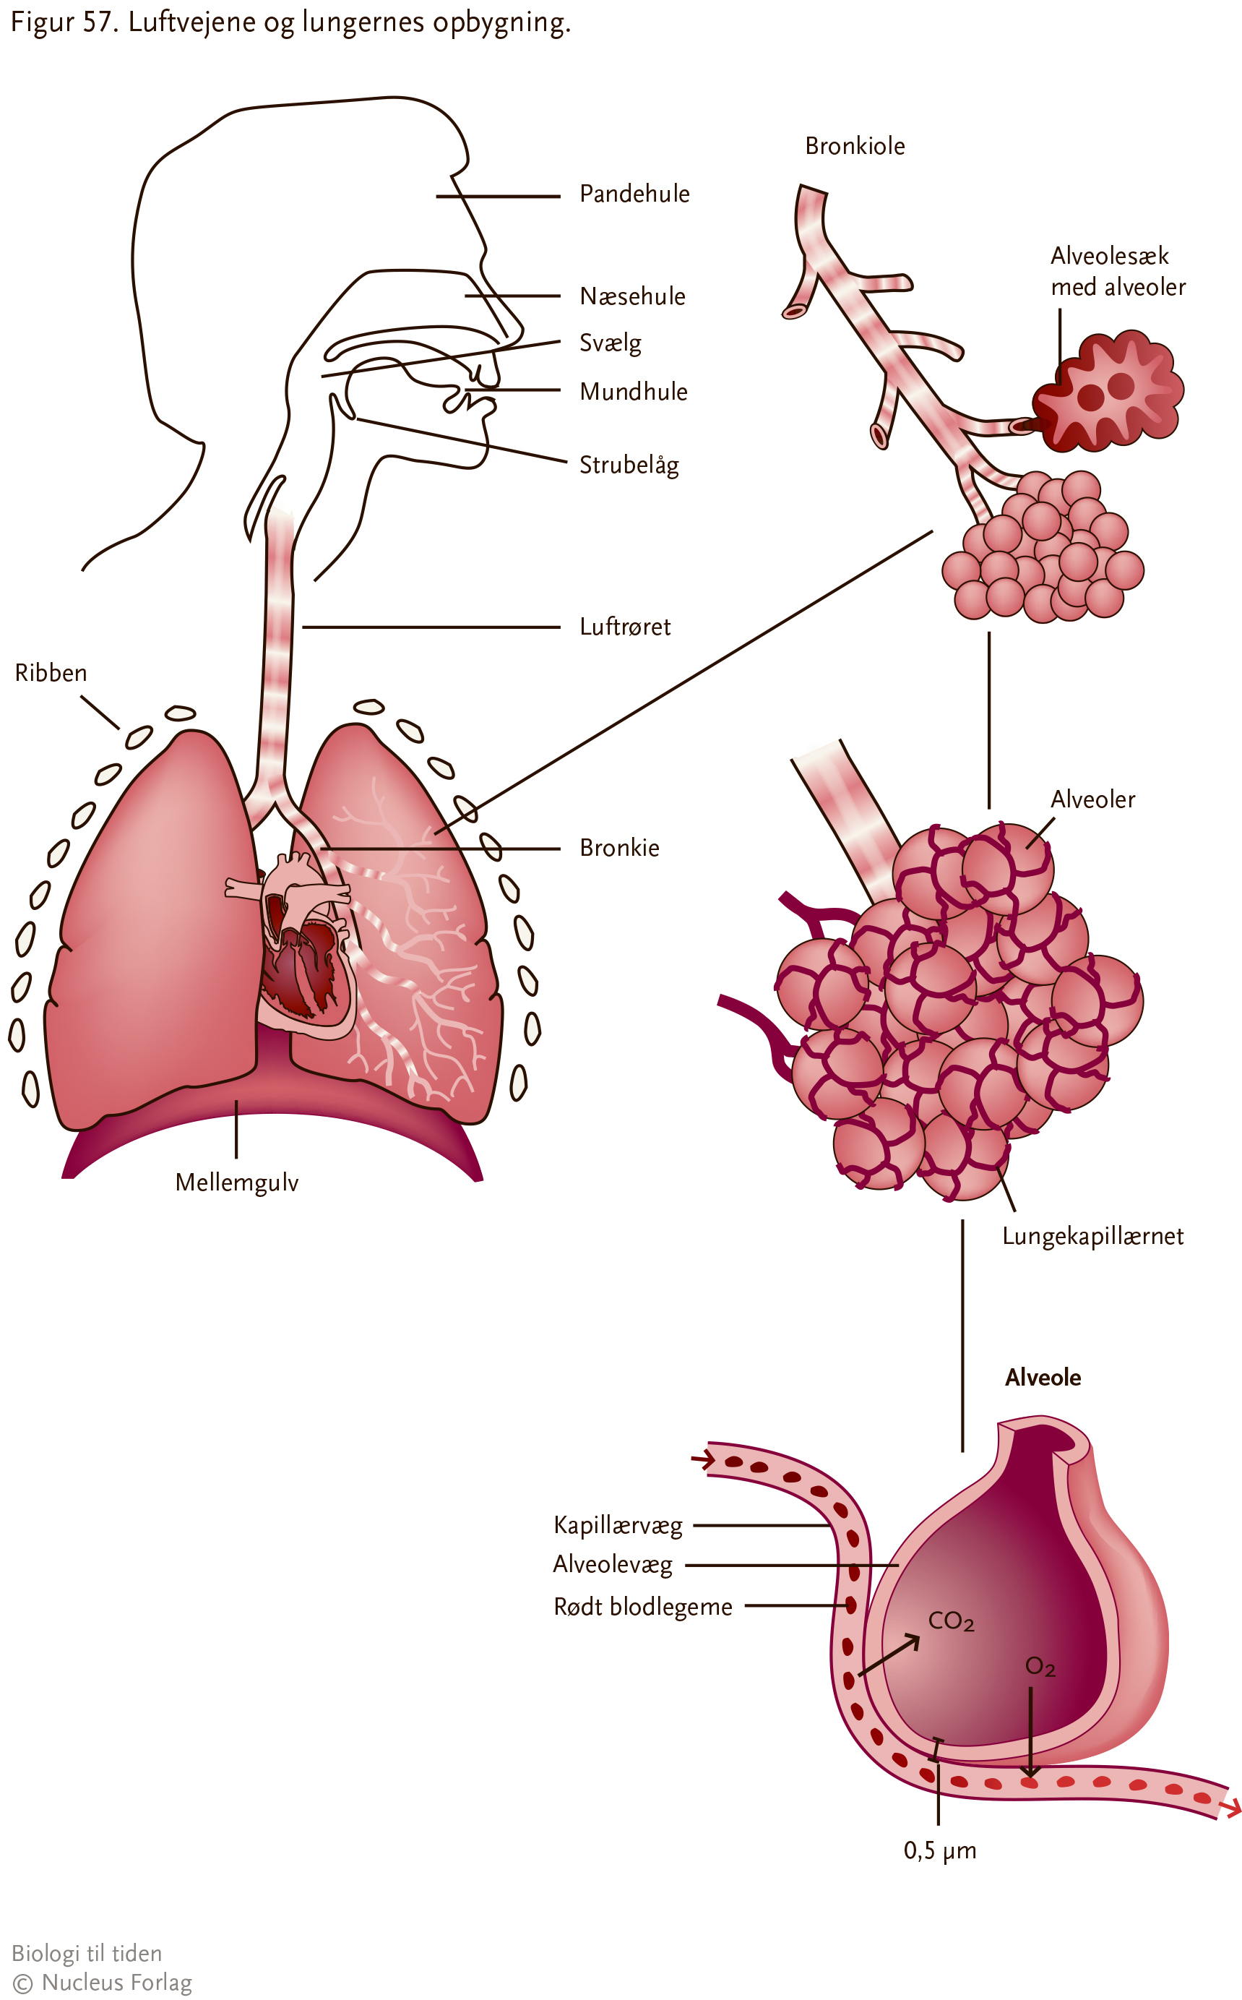
Iltens transportvej
Fra atmosfære til lungerne:
Diffusion fra alveoler over i blodkaret – lungekapillær
Vitalkapacitet: Den mængde luft man maksimalt kan fylde sine lunger med
Ventilation: Samlede mængde luft indåndet pr. minut
Det vigtigste er hvor meget ilt der optages i lungerne pr. min

Slide 4
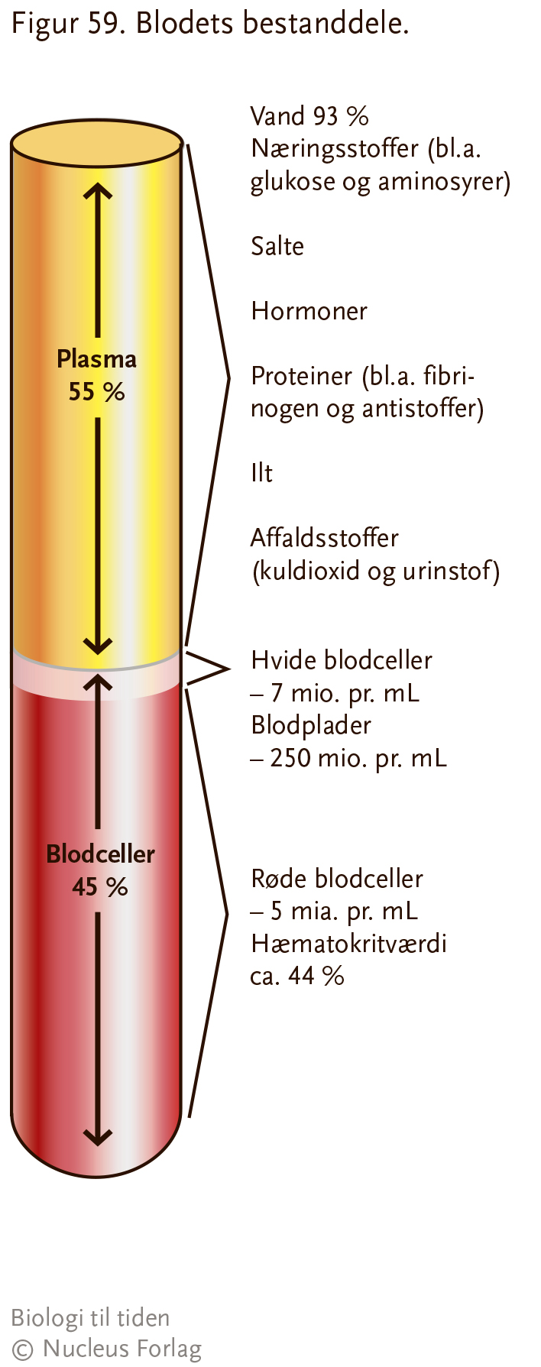
Iltens transportvej
Fra lungerne til cellerne:
Blodets hæmoglobin sørger for at binde ilten i transporten rundt i blodkarrene til cellerne
Blodvolumen øges ved konditionstræning
Hæmatokritværdi: Mængden af røde blodlegemer i forhold til plasma i blodet
Hæmatokritværdien kan øges kunstigt ved doping med EPO

Slide 5
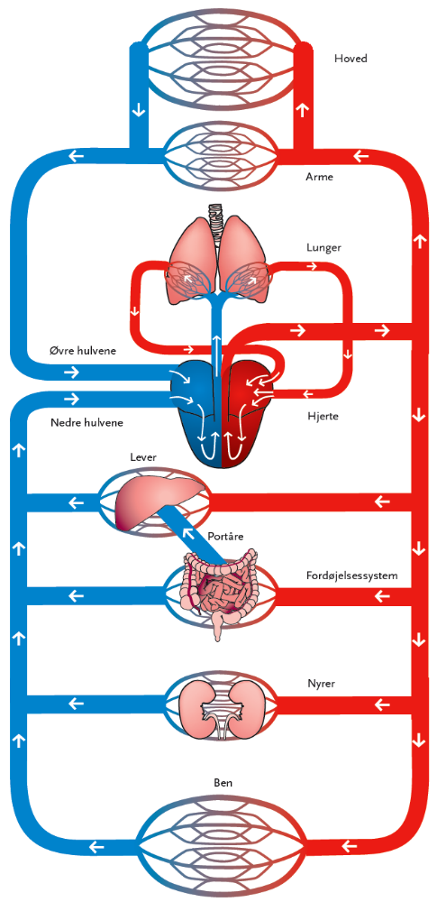
Hjertet og kredsløb
Arterier er blodkar FRA hjertet der bringer næringsrig blod ud til organerne
Kapillærerne forsyner alle væv med næring og ilt
Vener bringer det ilt- og næringsfattige blod op TIL hjertet igen
Det lille kredsløb
Det store kredsløb

Slide 6
Hjerte og kredsløb
Puls: Antallet af sammentrækninger pr. min
Slagvolumen: Mængde af blod der pumpes ud ved hver sammentrækning
Minutvolumen: Volumen der strømmer gennem kredsløbet pr. min
Minutvolumen= puls X slagvolumen
Maksimalpuls = 208 – (0,7 x alder)

Slide 7
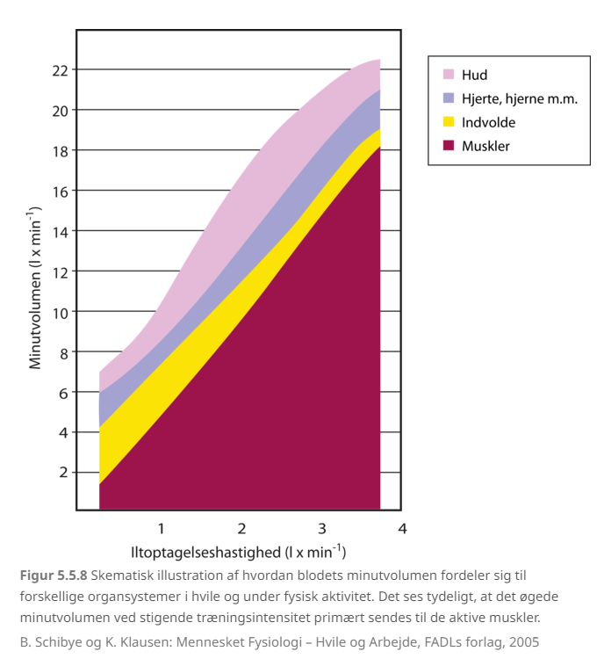
Blodfordeling under træning

Slide 8
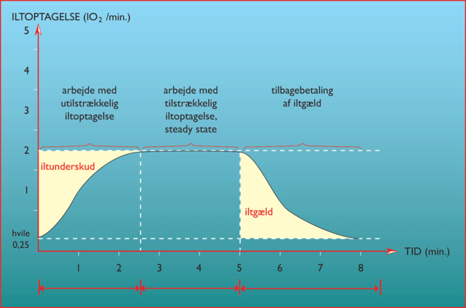
Iltoptagelse under aerobt arbejde

Slide 9
Aerob effekt # aerob kapacitet
Aerob effekt: Maksimal iltoptagelse VO2 max
Aerob kapacitet: Et mål for hvor specifik en atlets udholdenhedskapacitet er – den specifikke muskulære udholdenhed

Slide 10
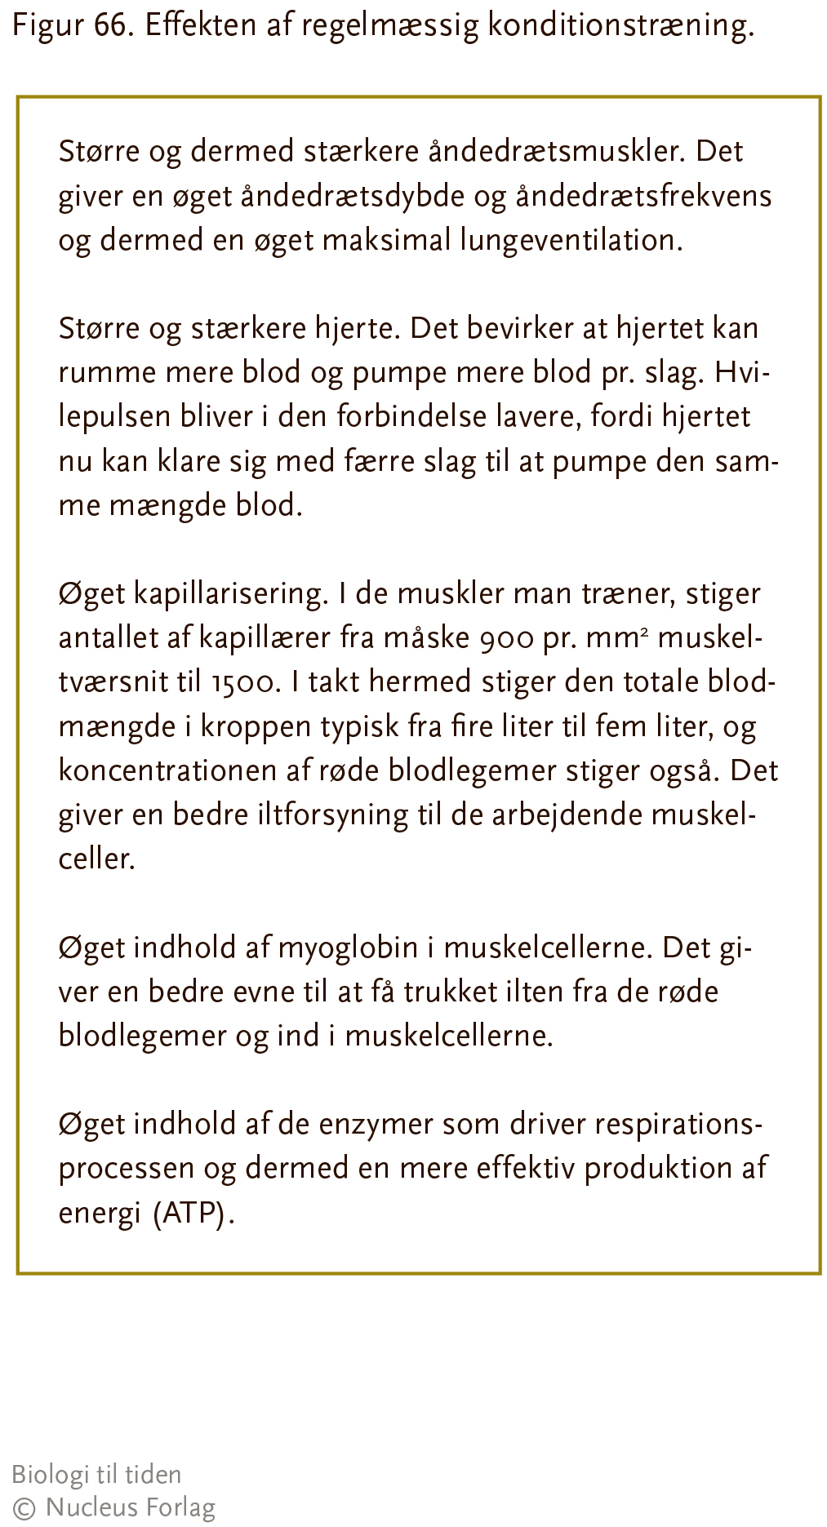
Adaptioner ved aerob træning

Slide 11
Aerob træningsplanlægning
Træningen intensitet
Træningsfrekvens
Træningspassets varighed
Tidshorisont for forbedring

